Slide 1






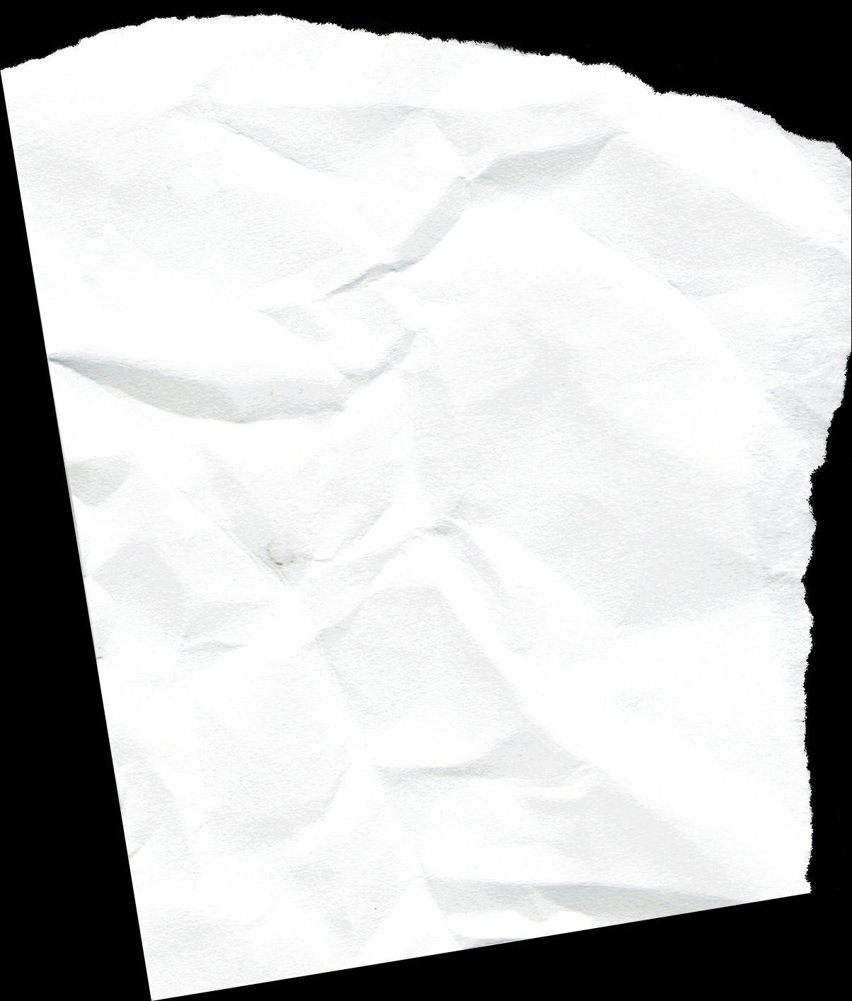







AKU
SUKA
K
A
R
B
O
H
I
D
R
A
T
O
O
A
A
I
M
N
S
R
K
A
D
LULU ARTAMEVIA
2154051011

Slide 2


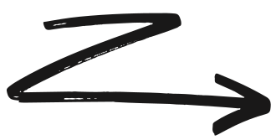


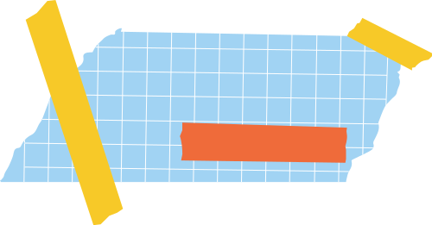


#
Monosakarida
Unit Struktur terkecil senyawa karbohidrat dalam bentuk gula yang paling sederhana.
Aldehida
Keton
Pada rantai keduanya terikat dua atau lebih gugus hidroksil
Glukosa
Fruktosa

Slide 3


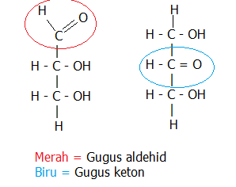


Monosakarida yang memiliki gugus fungsional aldehid disebut dengan aldosa
Aldosa paling sederhana adalah gliseraldehid yang terdiri dari tiga atom C
ALDOSA
Merah : Gugus Aldehid

Slide 4


KETOSA
Monosakarida yang memiliki gugus keton disebut ketosa.
ketosa yang paling sederhana adalah dihidroksiaseton.
Biru : Gugus keton

Slide 5


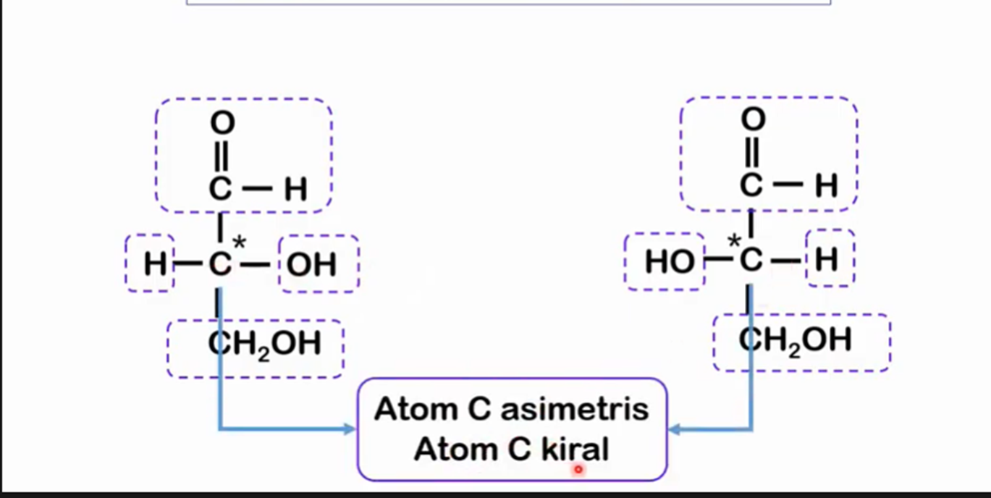
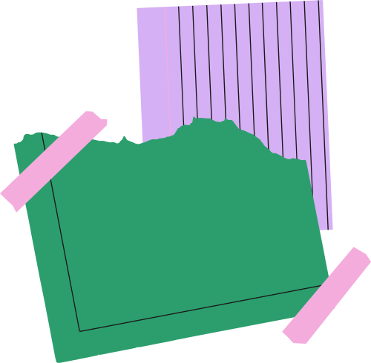


PUSAT ASIMETRIK
MONOSAKARIDA

Slide 6



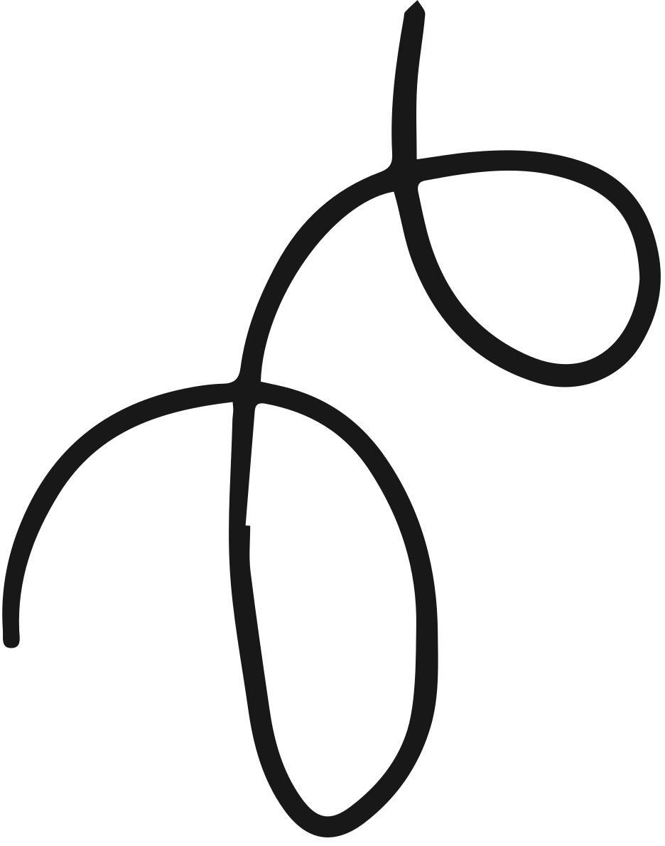






PENGGEMARMU YANG NOMOR 1
TERIMA KASIH
TOO GOOD TO BE TRUE

